Slide 1
RETORIK 101: Brænd igennem med din SRO

Slide 2
Om mig
Jacob Bjørn Hansen
Historie og retorik
Retorik: analysere og holde taler
Feedback: Hvordan gør man hinanden bedre og mere præcise?
Gyldendal: Dokumentaristen Peter Øvig Knudsen, folketingspolitikeren Mattias Tesfaye og journalisten Nagieb Khaja

Slide 3
Program for de to moduler
I dag arbejder vi med at skrive jeres taler
Næste gang arbejder vi med fremførelse af jeres oplæg. Vi skal se et par oplæg. Vi analyserer kropssprog, stemme og nervøsitet

Slide 4
Dagens program
Oplæg: Hvordan man finder stof til sit oplæg
I finder det vigtigste i jeres SRO, der skal med i jeres oplæg
Oplæg: Strukturér dit oplæg, så det bliver lyttervenligt
I får lidt tid til at strukturere jeres oplæg
Oplæg: Hvordan man ”oversætter” sin skriftlige SRO til et mundtligt oplæg
Resten af tiden skriver i på jeres eget oplæg

Slide 5
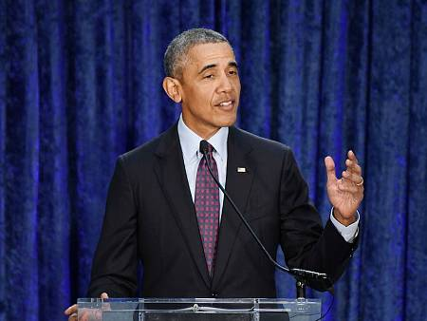
Hvad tænker I kendetegner det gode mundtlige oplæg?

Slide 6
Ved den mundtlige prøve lægges i bedømmelsen vægt på:
den mundtlige præsentation af projektet og dets vigtigste konklusioner.
faglig indsigt og fordybelse i den faglige dialog samt kombination af viden fra indgående fag.
eksaminandens evne til at foretage metodiske, tværfaglige (og evt. basale videnskabsteoretiske) overvejelser i forbindelse med projekter og valg af indgående fag.
Kilde: Elevvejledning til SRO 2019

Slide 7
Oplægget
Mundtligt forsvar af SRO, skriftlig evaluering (af opgaven) og samlet karakter. 24 minutters eksaminationstid pr. elev inklusiv censur, dvs. ca. 15 minutters eksamination. Der er ingen forberedelse til prøven. Prøven er en dialog mellem dig og dine lærere på baggrund af et oplæg fra dig på 5-7 minutter. Oplægget skal indeholde refleksioner over materialevalg, faglige metoder og arbejdsprocessen.
Kilde: Elevvejledning til SRO 2019

Slide 8
Du har fem minutter. Hvad gør du?
6-8 sider skal skæres ned til 5-7 minutter
1-2 minutter skal afsættes til indledning og afslutning
Det vil sige, at man kun har cirka 5 minutter
Derfor: Vælg dét, du allerhelst vil tale om. Det, som du føler dig allerbedst til og kan overbevise eksaminator og censor om din faglighed.

Slide 9
De fem retoriske faser
En ældgammel og klog metode til at udarbejde en tale (eller et oplæg)

Slide 10
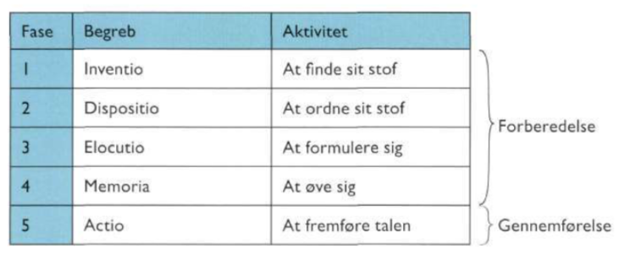

Slide 11
Finde
Ordne
Formulere
Øve
Fremføre

Slide 12
At finde sit stof
Inventio

Slide 13
Hvad er jeres stof? Jeres indhold?
Konklusioner
Belæg for jeres konklusioner
At forholde jer kritisk til jeres SRO
Teorier I har brugt
Jeres arbejdsproces (brug fx logbogen)
Jeres metodiske overvejelser.
Jeres tværfaglige overvejelser: de to fag
Og meget mere

Slide 14
Fokus: at vælge det vigtigste stof
Ud fra ens emne skal man finde et fokus for sit oplæg. Man kan jo ikke sige alt om ens emne – så ville dit oplæg blive overfladisk og uinteressant - men du kan sige noget interessant om noget af din SRO.
Sørg for at fokusere så meget som muligt - det er bedre at bore i en lille del af et emne end at skøjte hen over en meget stor del.

Slide 15
…fokus videre
Måske skal oplægget fokusere på en bestemt del af din opgave.
Måske skal den handle om bestemte konklusioner eller afsnit, du synes ville være relevante at diskutere

Slide 16
Lige om lidt…
Hvad er jeres stof?

Slide 17
Hvad er jeres stof? Jeres indhold?
Argumenter
Belæg for jeres argumenter
Konklusioner
Enkelte delkonklusioner
Teorier I har brugt
Jeres arbejdsproces (brug fx logbogen)
Jeres metodiske overvejelser
Jeres tværfaglige overvejelser
Basale videnskabsteoretiske overvejelser
Viden fra de indgående fag
Og meget mere

Slide 18
At forholde sig kritisk til ens SRO’en
Det kunne også være, at ens materialevalg har haft en betydning for ens konklusion.
Fx hvis man har valgt en artikel eller forfatter med en bestemt politisk observans. Så kunne konklusionen være anderledes, hvis det var en anden politisk observans.
Det kunne være, en anden teori havde givet et anderledes resultat
Hvad har jeres to fag betydet for jeres resultater?
Er der noget fra logbogen, der kunne være interessant at tale om i forhold til arbejdsproces?

Slide 19
Husk:
I SRO-sammenhæng er jeres formål at overbevise eksaminator og censor om jeres faglighed.
Derfor så vælg stof, der overbeviser dem om, at I er dygtige

Slide 20
Hvad er jeres stof?
I har syv minutter til at skimme jeres SRO igennem.
Notér idéer ned
Bagefter fortæller I til sidemanden, hvad jeres mest overbevisende stof er

Slide 21
2 minutter per mand:
Fortæl sidemanden hvilke elementer dit oplæg kunne bestå af

Slide 22
Finde
Ordne
Formulere
Øve
Fremføre

Slide 23
At ordne sit stof
Dispositio

Slide 24
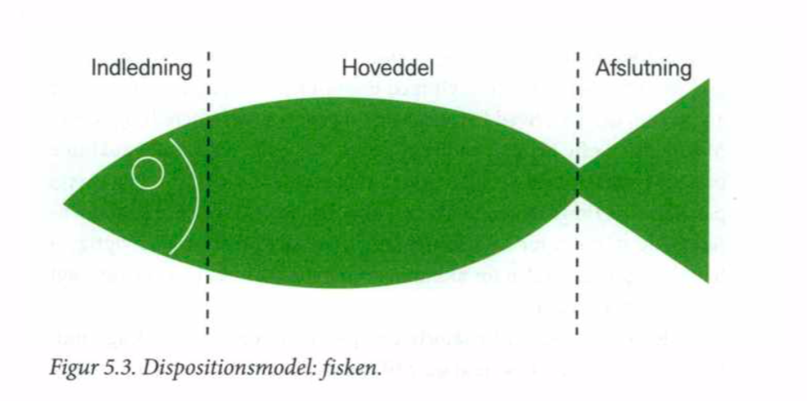

Slide 25
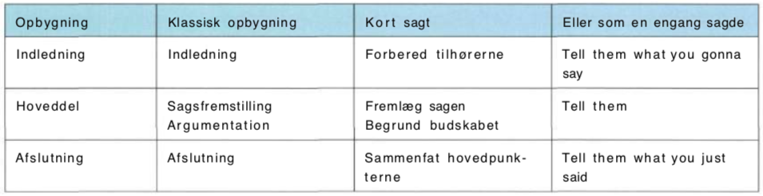
Den klassiske

Slide 26
Indledning
Indledningen er en slags indholdsfortegnelse, hvor man forbereder modtagerne på, hvad der kommer i talen → hvilke pointer vil man komme ind på?
Tegn allerede nu en rød tråd for lytteren
Sæt lys på budskabet. Det skal fremhæves tidligt. Og så kan man gentage det i løbet af talen, hvor det uddybes.

Slide 27
Hoveddel
Et oplæg på 5-7 minutter opbygges ofte af tre elemeter.
Fx et to elementer fra ens konklusion og en gendrivelse
Men det behøves ikke være præcis tre. Det vigtige er bare, at I viser, hvad I kan.
Og at I ikke inddrager for meget stof, I kun taler om overfladisk. Men at I vælger nogle få nedslagspunkter, som I går i dybden med
Hvis man ved, der er noget, som censor vil komme ind på, kan det være klogt at komme ham i forkøbet. (En gendrivelse)

Slide 28
Afslutning
Opsummér oplæggets hovedpunkter
….men opsummeringen må ikke være for detaljeret
Perspektiver gerne til andet stof. Er der noget, du især gerne vil tale om til eksamen, så er det smart at dreje samtalen i den retning i slutningen af dit oplæg.

Slide 29
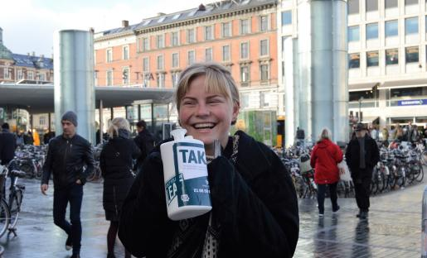
En 2.g’ers tale til operations dagsværk
Hvordan er talen opbygget?
Hvor er indledning, hoveddel og afslutning?

Slide 30
To små børn ligger på et gulv, imens fluerne danser rundt på deres øjne og ind og ud af deres munde. De små børn bor i Afrika, og deres storesøster Mgala skal passe dem, fordi deres mor er syg af aids. Mgala er 10 år og kan ikke komme i skole, fordi hun så skal gå i to en halv time hver vej.
Nu skal I høre om, hvorfor vi igen i år skal være i med Operation dagsværk. I vil høre om, hvorfor vi kan være med til at gøre en forskel for Mgala og om, hvad vi kan gøre anderledes til forskel fra sidste år.
På vores skole har vi været med i Operation Dagsværk i de sidste 10 år, og vi har altid været en af de skoler, der samlede mest ind. Sidste år gik der desværre ged i den, fordi rigtig mange valgte at gå på druk og gå på værtshus uden at lave noget af det, vi havde aftalt. Det gav en masse klager fra lærere og forældre. Så i stedet for at blive en positiv dag blev det en dag hvor skolens ry led et knæk - ikke mindst på grund af Ekstra Bladets overskrift om mindreårige fulde unge i skoletiden.
Men vi skal være med igen i år alligevel. Og det skal vi, fordi der er børn som Mgala. Hun skal ikke gå i to en halv time til skole. Vi kan hjælpe til, at hun får en skole i nærheden af sit hjem. Hvis vi støtter skolegangen hos børn som Mgala, vil vi på længere sigt også være med til at forhindre, at aids bliver så udbredt. Med skole følger oplysning og med oplysning følger mere hensigtsmæssig opførsel i forhold til en smitsom sygdom som aids.
Nu tænker rektor og lærerne nok, at vi igen i år ikke vil passe vores job på OD- dagen. Og der vil jo også helt sikkert være nogle, der ikke kan finde ud at opføre sig ordentligt. Men vi kan ikke svigte de børn i Afrika, som vi kan gøre en forskel for.
O.k., det er irriterende med dem, der ikke bakker op om vores projekt, men det er ikke grund nok til, at det skal nedlægge OD på vores skole.
Lad os gå ud på gaderne alle sammen og hjælpe til, at Mgala kan komme i skole, selvom hun også skal passe sine søskende. Lad os hjælpe andre, selvom der er nogle, der ikke kan finde ud af at være seriøse. Operation Dagsværk er vigtig.

Slide 31
Disposition over OD-tale
Indledning
Scene: to små syge børn passes af storesøsteren Mgala
Lyttervejledning: Nu skal I høre om, hvorfor vi skal være med i OD. I skal høre om, hvorfor vi kan gøre en forskel for Mgala. Og I skal høre om, hvad vi kan gøre anderledes fra sidste år.
Hoveddel
Del 1: sidste år gik mange på værtshus i stedet → det blev en dårlig dag, hvor skolens ry led et knæk
Del 2: Men vi skal være med i år alligevel. Det skal vi for Mgalas skyld
Del 3: Rektor og forældre tror sikkert, vi vil svigte ligesom sidste år. Men vi må ikke svigte Mgala og børnene i Afrika, bare fordi nogle ikke kan opføre sig ordentligt
Afslutning
Lad os sammen gå på gaden og hjælpe. Operations Dagsværk er vigtigt

Slide 32
To små børn ligger på et gulv, imens fluerne danser rundt på deres øjne og ind og ud af deres munde. De små børn bor i Afrika, og deres storesøster Mgala skal passe dem, fordi deres mor er syg af aids. Mgala er 10 år og kan ikke komme i skole, fordi hun så skal gå i to en halv time hver vej.
Nu skal I høre om, hvorfor vi igen i år skal være i med Operation dagsværk. I vil høre om, hvorfor vi kan være med til at gøre en forskel for Mgala og om, hvad vi kan gøre anderledes til forskel fra sidste år.
På vores skole har vi været med i Operation Dagsværk i de sidste 10 år, og vi har altid været en af de skoler, der samlede mest ind. Sidste år gik der desværre ged i den, fordi rigtig mange valgte at gå på druk og gå på værtshus uden at lave noget af det, vi havde aftalt. Det gav en masse klager fra lærere og forældre. Så i stedet for at blive en positiv dag blev det en dag hvor skolens ry led et knæk - ikke mindst på grund af Ekstra Bladets overskrift om mindreårige fulde unge i skoletiden.
Men vi skal være med igen i år alligevel. Og det skal vi, fordi der er børn som Mgala. Hun skal ikke gå i to en halv time til skole. Vi kan hjælpe til, at hun får en skole i nærheden af sit hjem. Hvis vi støtter skolegangen hos børn som Mgala, vil vi på længere sigt også være med til at forhindre, at aids bliver så udbredt. Med skole følger oplysning og med oplysning følger mere hensigtsmæssig opførsel i forhold til en smitsom sygdom som aids.
Nu tænker rektor og lærerne nok, at vi igen i år ikke vil passe vores job på OD-dagen. Og der vil jo også helt sikkert være nogle, der ikke kan finde ud at opføre sig ordentligt. Men vi kan ikke svigte de børn i Afrika, som vi kan gøre en forskel for.
O.k., det er irriterende med dem, der ikke bakker op om vores projekt, men det er ikke grund nok til, at det skal nedlægge OD på vores skole.
Lad os gå ud på gaderne alle sammen og hjælpe til, at Mgala kan komme i skole, selvom hun også skal passe sine søskende. Lad os hjælpe andre, selvom der er nogle, der ikke kan finde ud af at være seriøse. Operation Dagsværk er vigtig.

Slide 33
En rød tråd
Det, du præsenterer, skal gerne skabe mening for tilhørerne. Du kan undervejs i din gennemgang stille dig selv spørgsmålet: Hvorfor skal det her med?
Hvis du ikke kan give et logisk svar på spørgsmålet, er det en god idé at overveje, om punktet skal med i oplægget.
Dispositionen skal også hjælpe dig med at holde en klar linje i det, du kommunikerer. At du har for mange sidebemærkninger med, slører det, præsentationen handler om. Indkreds emnet → Hvad er væsentligt, hvad er uvæsentligt?

Slide 34
Lav et udkast til struktur over dit oplæg
Skriv stikord til hver del

Slide 35
At formulere sit oplæg
Elocutio

Slide 36
Fra SRO til oplæg
Hvordan man “oversætter” sin skriftlige SRO til et mundtligt oplæg

Slide 37
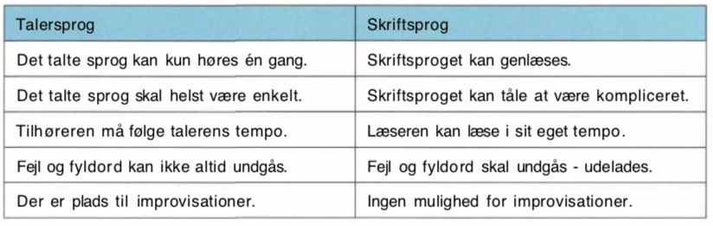

Slide 38
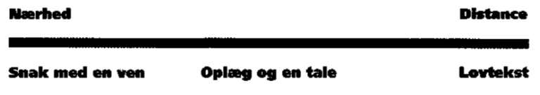
Mundtlig-skriftlig-linjen

Slide 39
Skriftsprogets kendetegn
Afsenderen og modtageren er langt fra hinanden
Økonomi: Der bruges ikke overflødige ord i skriftlige tekster.
Ikke så mange gentagelser som i talesprog
Længere sætninger: Jo mere skriftsprogligt noget er, desto længere, snørklede sætninger bruges der generelt
Der må ikke være fejl i det skrevne sprog. Ingen afbrudte sætninger
Ingen improvisationer

Slide 40
Det mundtlige sprogs kendetegn
Modtageren er typisk til stede
Taleren bestemmer tempoet
Kortere sætninger
Mange gentagelser
”Jeg mener, regeringen har svigtet. De har svigtet i forhold til vindmøller. De har svigtet i forhold til beskatning af tunge køretøjer. Og de har svigtet…”

Slide 41
Omskrivning fra skriftsprog til mundtligt sprog
Grunden til, at arbejdsløshedsstigningen er dårlig for den økonomiske ulighed, er, at en sådan stigning primært går ud over de personer med lavest indkomst, og dermed falder deres samlede indkomst.
→
Det er dårligt for den økonomiske ulighed, at der sker en arbejdsløshedsstigning. Det er det fordi, det typisk er dem med den laveste indkomst, der bliver arbejdsløse. Når de mister deres arbejde, falder deres indkomst endnu mere. Og det gør, at uligheden bliver endnu større.
NB!: I skal ikke fjerne fagord. Det er dem, der overbeviser jeres lærer om at I kan jeres stof. Det er derimod sætningerne, der ikke må ikke blive for snørklede. Det er OK at have citater med fra ens SRO, men ikke en lang oplæsning

Slide 42
Metakommunikation: at være lytterens vejviser

Slide 43
Metakommunikation mellem afsnit
Brug sætninger, der sammenfatter det foregående og foregriber det næste punkt i talen:
”Som det fremgår af min gennem­gang, har regeringen altså svigtet på miljøområdet. Men hvorfor har de det? Jeg tror, at det handler om ...”
Sætninger, der sammenbinder, skal ikke sige noget nyt, men være vejskilte, der viser tilhøreren, hvor vi er henne, og hvor vi er på vej hen.
Eksempel: ”Nu har vi altså talt om, hvordan vi gør en tale lyttervenlig ved at sørge for sammenbinding. Men det er også vigtigt at sørge for variation, når man skal gøre en tale lyttervenlig - og det vil jeg tale om lige om lidt.”

Slide 44
Metakommunikation i indledning
Sammenbinding handler også om hele tiden at fortælle folk, hvad du vil sige.
Eksempel på metakommunikation i indledningen (budskab): ”Har regeringen svigtet på mil­jøområdet? Ja, det vil jeg mene, og jeg vil gerne vise jer, hvordan de har gjort det.”
Eksempel på metakommunikation i indledningen (disposition):”Jeg vil nævne tre vigtige områder, hvor de har svigtet ... Til sidst vil jeg komme med forslag til, hvordan vi løser problemet. For det første har de svigtet ved ikke at prioritere. For det andet har de...”

Slide 45
Metakommunikation i hoveddel
Mellem hvert element (punkt, argument og eksempel) skal du bruge sammenbindingssætninger:
"Regeringen har altså ikke gjort noget ved landbrugets udledninger. Men hvilke konsekvenser har det haft for vandmiljøet? Ja, de nyeste undersø­gelser viser ...”
Metakommunikation i oplægget: "Lad mig give et eksempel på, hvor de har svig­tet."

Slide 46
Metakommunikation i afslutning
Til sidst opsummerer du kort, hvad du har sagt: "Regeringen har altså ikke levet op til deres ansvar over for miljøet. De har svigtet. Og som det er fremgået, har løsningerne ellers ligget snublende nær.”

Slide 47
Formulér dit oplæg

Slide 48
Tip: Film dit oplæg
Dit sprog bliver mundtligt
Du bemærker dit taletempo
En god måde at formulere sig naturligt
Du kan analysere dit kropssprog
Du får det vigtigste med
Kan bruges som brainstorm

Slide 49
Vil du øve foran klassen?
Øvelse i at holde oplæg
Feedback fra alle de andre elever
Mulighed for at gøre ens oplæg endnu bedre

Slide 50
Forberedelse til næste gang
Forbered jeres oplæg

Slide 51
Tak – held og lykke!
Send meget gerne feedback
Mail: Jacobbjoernhansen@gmail.com

